Slide 1
Escuela Normal de Educación Preescolar
Ana Karen Joana Gutiérrez Rodríguez
3 año sección: C

Slide 4
Introducción.

Slide 5
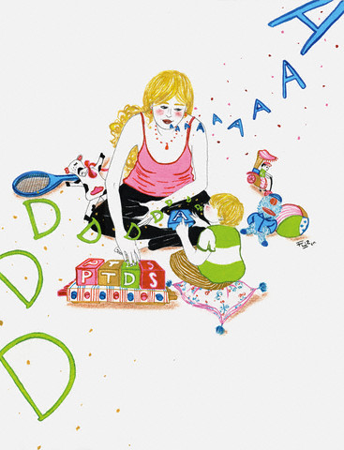
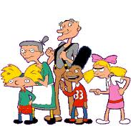
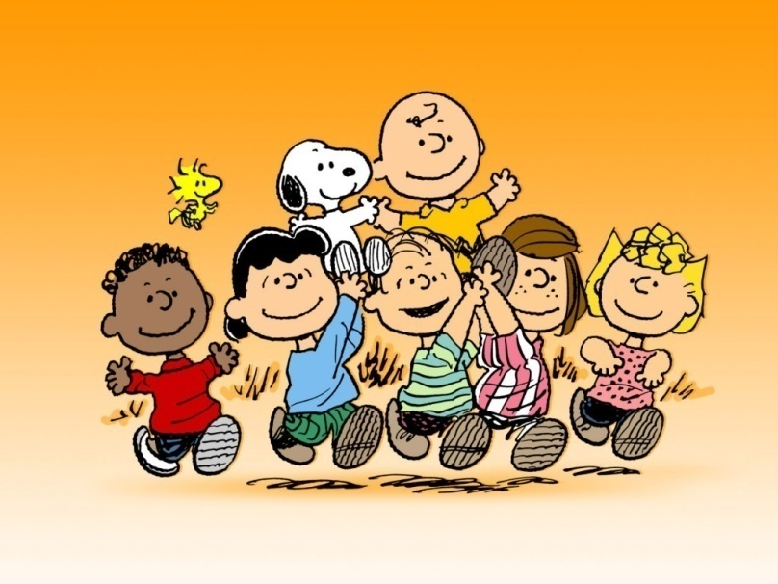
Menú principal

Slide 9
CREDITOS
TIPOS DE LETRAS.
http://www.dafont.com
Google
www.google.com

